Slide 1
afinal, o que é um SD?
•
Nesta aula, complementando os conceitos que vimos
nas
aulas
anteriores
,
vamos
praticar
a
programação de laboratório utilizando uma sequencia
de 10 passos para implementar o RMI;
•
Os
próximos
slides
para
deverão
ser
executados
continuamente
servidor, ambos
criarmos
um
cliente
e
um
localmente, para posteriormente, na
parte quatro dessa aula
rede;
configurarmos em
•
Para
que
não
hajam
problemas
de
compilação/execução é importante
que o computador
já esteja com as variáveis de ambiente declaradas e
configuradas;

Slide 2
afinal, o que é um SD?
•
•
•
•
•
•
•
•
•
•
•
Os 10 passos para criarmos nosso segundo
Definir a interface remota;
Implementar o objeto remoto;
Implementar um servidor para o objeto;
Compilar o objeto remoto;
Gerar stubs e skeletons com rmic;
Escrever, compilar e instalar o cliente;
Instalar o stub no cliente;
RMI:
Iniciar
Iniciar
Iniciar
o
o
o
RMI Registry no servidor;
servidor de objetos;
cliente que vai acessar o servidor;

Slide 3
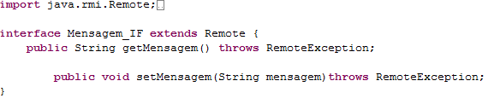
afinal, o que é um SD?
•
•
Primeiro passo: Definir a interface remota;
Declare todos
os
métodos
que
o
programa
cliente
poderá chamar remotamente em
estenda de java.rmi.Remote;
uma interface
que
•
Todos
os
métodos
devem
declarar
throws
java.rmi.RemoteException;
Isto deve ser feito para cada objeto que será acessível
através da rede;
•

Slide 4
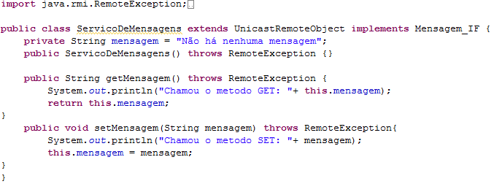
afinal, o que é um SD?
•
•
Segundo passo: Implementar o objeto remoto;
Cada objeto remoto é uma classe que estende a classe
java.rmi.server.UnicastRemoteObject
e
que
implementa a interface remota criada no passo 1;
•
Todos os
métodos
declaram
utilizar
a
exceção
para
evitar erros com java.rmi.RemoteException;

Slide 5
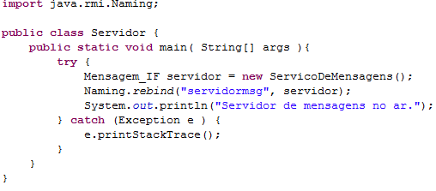
afinal, o que é um SD?
•
•
•
•
Terceiro passo: Implementar um servidor;
Crie uma classe que:
Crie uma instância do objeto a ser servidor;
Registre (rebind) o objeto (com um nome) no servidor
de nomes RMI Registry;

Slide 6
afinal, o que é um SD?
•
•
Quarto passo: Compilar o objeto remoto;
Compile todas as classes e interfaces utilizadas
definir a interface java.rmi.Remote:
para
javac Mensagem_IF.java
ServicoDeMensagens.java
•
Observação: no Eclipse, este passo não é tão crítico.
Basta apenas salvar os arquivos que os bytecodes .class
serão gerados (facilmente) de forma automática;

Slide 7
afinal, o que é um SD?
•
•
•
Quinto passo: Gerar Stubs e Skeletons;
Use a ferramenta do J2SDK: rmic
Será
gerado
um
arquivo
stub
(o
proxy)
skeleton
objeto
ServicoDeMensagens_Stub.class
ServicoDeMensagens_Skel.class
remoto (neste caso, apenas um);
e um arquivo
para
cada
•
•
•
RMIC = RMI Compiler
Use opção -keep se quiser manter código-fonte;
Execute
o
rmic
sobre
as
implementações
do
objeto
remoto já compiladas;
% rmic ServicoDeMensagens;
•

Slide 8
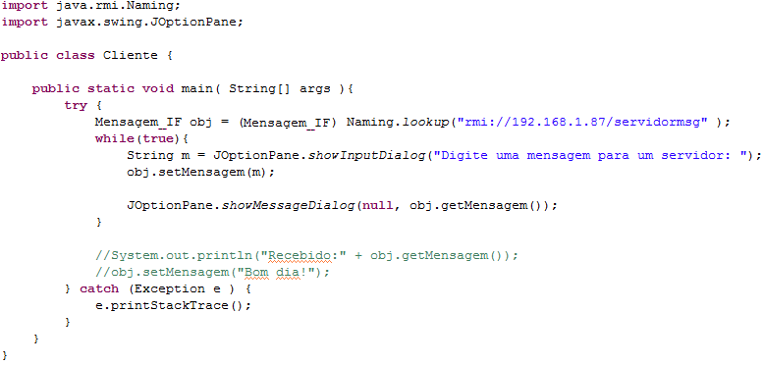
afinal, o que é um SD?
•
•
Sexto passo: Compilar e instalar os clientes;
Agora, escreva uma classe (o cliente) que irá procurar,
no sistema de nomes java.rmi.Naming, o(s) objeto(s)
remotos desejado(s):
Obtenha uma instância remota do objeto (lookup);
•

Slide 9
afinal, o que é um SD?
•
Sétimo passo: Instalar os stubs no cliente;
•
Distribua
os
clientes
para
as
máquinas-cliente.
A
distribuição deve conter:
•
Classe(s)
que
implementa(m)
o(s)
cliente(s)
Cliente.class;
•
O(s) stub(s) ServicoDeMensagens_Stub.class;
•
A(s) interface(s) remota(s) Mensagem_IF.class;

Slide 10
afinal, o que é um SD?
•
Oitavo passo: Iniciar o RMI Registry
no Windows;
% start rmiregistry
•
O RMI Registry fica "calado" quando está executando.
Neste exemplo será preciso iniciar o RMI Registry no
diretório onde estão os stubs e interface Remota;
•
Isto
é,
para
que
o
RMI Registry “veja”
o
mesmo
CLASSPATH que o resto da aplicação;

Slide 11
afinal, o que é um SD?
•
•
Nono passo: Iniciar o servidor de objetos;
O servidor é uma aplicação executável que
objetos no RMIRegistry. Rode a aplicação:
registra
os
% java ServicoDeMensagens
“Servidor de mensagens está no ar!.”
•
Neste
exemplo
será
preciso iniciar
o
servidor
no
diretório onde estão os stubs e interface Remote;
•
Isto
é
para
que
o
RMI Registry veja
o
mesmo
CLASSPATH que o resto da aplicação;

Slide 12
afinal,
o que é um SD?
•
Décimo
passo: Execute o cliente;
•
Finalmente, “chame”
a
máquina
virtual
Java para
inicializar o Cliente. Neste exemplo, ele procura pelo
serviço de nomes e usa o objeto remoto via rede;
Java Cliente

Slide 13
afinal,
o
que
é um SD?
Exercícios
Implemente o exemplo mostrado,
passando mensagens diferentes para
o
objeto remoto. Tente acessar o objeto
remoto na máquina de um colega

